Slide 1

Frei von Raymedy Copyright
Allerdings habe ich Folien benutzt von Prof. K.Meyl ( in mancher Hinsicht umstritten, aber ich schätze seine Anreize die Brücke zwischen Medizin und Physik zu bilden)

Slide 2
Es gibt eine fast unendliche Zahl von Oszillatoren in unserem Körper.
Weil unser Körper höchst effizient arbeitet entstehen viele harmonische Schwingungen. Nicht-harmonische Schwingungen werden ausgefiltert oder sterben aus.
Jeder Marathonlaüfer weiss wie wichtig es ist das er schnell in seinem Rythmus kommt. Beispiel: wenn Atmung und HerzRythmus nicht im Takt sind, verliert man sehr viel Energie weil das Zwerchfell entweder Herzbewegungen oder Ein-oder Ausatmen stört.
Zur gleichen Zeit ist ein Oszillator manchmal auch ein Antenne der durch seine Bewegungen Felder erzeugt oder aufnehmen kann.
Von Gross bis Klein:
Unseren Gefässe haben einer Gesamtlänge von etwa 30.000 Km ( Baby) bis 60.000 Km ( Erwachsen). Aus unseren Messungen geht hervor das der Mikrozirkulation mit Frequenzen von 115 – 150 Hz stark stimuliert wird ( Sinus wie auch Blockwellen, also im Grunde genommen wirken hier ULW).
Der Zellwand eines Pilzes bewegt sich zwischen 80 0 und 1600 Hz. Diese Bewegungen werden von zell-internen Bewegungen durch molekulare Motoren ( Kinesin, Dynein und Myosin) erzeugt und auf der Zellwand uebertragen.( Pelling et.al, 2004: Local nanomechanical motion of the cellwall of Saccharomyces cerevisiae. Science. ( Mann müsste es auch von menschliche Zellen messen, ich sehe aber kein Grund an zu nehmen das hier ganz andere Bereiche auftreten. Nur gibt es einen Temp. Einfluss.
Die meisten Vibrationen von unserem Körper messbar/hörbar erzeugt liegen im gleichen Bereich. Wenn man sich anstrengt weitet es aus 80 – 20.000 Hz).

Slide 3
Wir ( Raymedy) benutzen Impedanz Messungen um fest zu stellen ob es im Körper pathologische Entwicklungen gibt. Im Grunde genommen geht es um das Transport von Elektronen durch das System: zu Schnell, zu langsam, zu wenig , zu viel.
Pathologische Zustände sind gekoppelt mit abnormale Elektronenflux durch das System. Ziel der Energie-Therapie ist Normalisierung des E-Fluxes.
Zu geringe Wiederstand:
Wenn der pH Wert im Blut nicht stimmt ( < 6 ca) dadurch veringert der Impedanz sich ( << 1200 Kohm bei Erwachsenen)
Bei Fieber ( << 800 Kohm)
Bei Stress ( << 800 Kohm. Führt auch zu übersauerung)
Oder zu hohe Wiederstand /geringe Elektronenflux:
Bei Intoxikation ( Endo – oder Exo Toxinen) dadurch erhöht der Impedanz sich.( zB. >> 6000 Kohm mit Messfehlern < 10 %)
Schlechte Durchblutung ( auch durch erhoehte Blutviskositaet, Diabetes II, Offenes Bein, gangrenöse Zustände, >> 6000 Kohm)
Gestörte Zell-Kommunikation durch Narben
Unterversorung mit Nahrung: Zucker ( aus Glykogen), Enzyme, Makro- und Mikro Nahrstoffen.
Es gibt Normen für die richtige Impedanzen ( korrigiert fuer das jeweilige Alter auf Grund von pHysiolog. Aelterungskurven). Diese Normen haben wir in einem grossen Tierversuch überprüft wie auch das Messverfahren.
Es ist unumstritten das zwischen der Innenseite und Aussenseite der gesunde Zelle ein potential Unterschied von – 70mV aufrecht erhalten wird. Das ist der physiologische Kern dieser Messungen.

Slide 4
Ob wir leben oder nicht mehr leben wird festgestellt an der Anwesenheit- respektive Abwesenheit von Hirnströme.
Neurologen und Cardiologen sind die einzige orthodoxe ärztliche Spezialismen wo routinemässig Strom am Körper gemessen wird.
In der Elektro-Akupunktur misst man, ähnlich wie Neurologen und Kardiologen. Nur nicht begrenzt auf diesen zwei Funktionen sondern misst man alle Funktionen.
Hierzu gibt es im von uns entwickelten System feste Mess-Punkte, Normen und damit verbundenen Regelkreise: Meridianen.
Leider ist es so das die orthodoxe Medizin sich die Modelle der traditionelle Chinesische Medizin nicht seriös angeschaut hat, weder das man dafür Modelle erarbeitet hat oder verifiziert hat, obwohl es sehr viele Publikationen auf diesem Gebiet gibt. Viele Ärzte schalten beim hören des Wortes ‘Meridian’ ab. Objektive Gründe gibt es dafür nicht, sondern nur unwissen, angelerntes Benehmen (Schutz des eigenen Verdienmodells), ein Akademiker nicht würdige Begrenzung auf Biochemie.
Die Messgeraete und die Behandlungsgeräte erlauben aber eine sehr effiziente, hochwertige und kostengünstige gesundheitliche Versorgung ( = prävention und effektive Stimulierung zur Heilung). Unserem Körper funktioniert nun mal (auch) elektronisch.

Slide 5
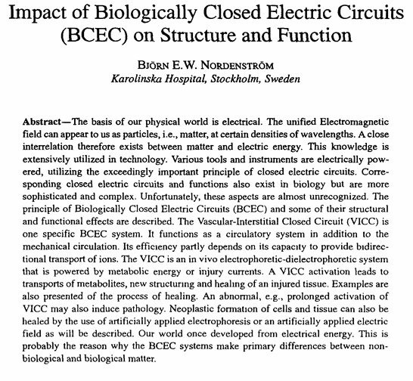
Laut Prof. Björn Nordenström sind geschlossene elektrische Systeme sehr wichtig. Nordenström was Chairman of the Nobelprize Committee. He has succesfully treated many cancerpatients with minute currents (vor Allem in China).
Kwang Sup Ho hat die Meridiane morfologisch nachgewiesen und gezeigt das es komplex vernetzte elektronische Systeme sind ( Veroeffentlichung zugeschickt) wodurch auch Neurotransmittern, Licht und pulsierende Magnetfelder transportiert werden.
http://www.iabc.readywebsites.com/page/page/623957.htm
Biophysics of biologically closed electrical systems:
http://www.iabc.readywebsites.com/page/page/623959.htm

Slide 7
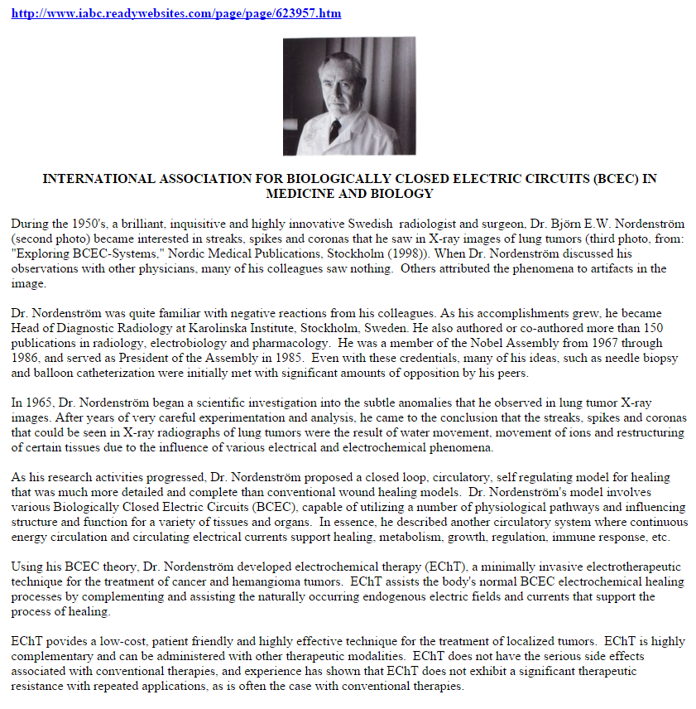

Slide 8
Wie findet man aber der Nadel im Heustecken ? Damit meine ich:
Welche Messungen machen Sinn in einem dynamischen System ?
Wann finde ich mehr als willkürliche Geraüsche ?
Welche Modellen habe sich bewährt ?
Wie übertrage ich Energie und Information auf den Rezeptoren damit das angestrebte Ziel ( normalisierung des Elektronen-Fluxes) erreicht wird ?
Was ist die Rolle des haüfigst in unserem Körper vorkommende Molekül, des Wassers.
Was ist die Rolle des Bindegewebes ( Matrix) auch biologisches Grundregulationssystem genannt ( BBRS nach Pischinger)
Mit Ziel meine ich normalisierung der Regulation, verschwinden von Schmerz, verschwinden von Beschwerden und Symptome unter vermeidung von Risiken.
Hier gibt es noch einiges zu tun und sind die Physiker gefragt !!
Obwohl manches noch im Black Box versteckt ist, können wir in der Praxis doch schon sehr gut damit arbeiten.

Slide 9
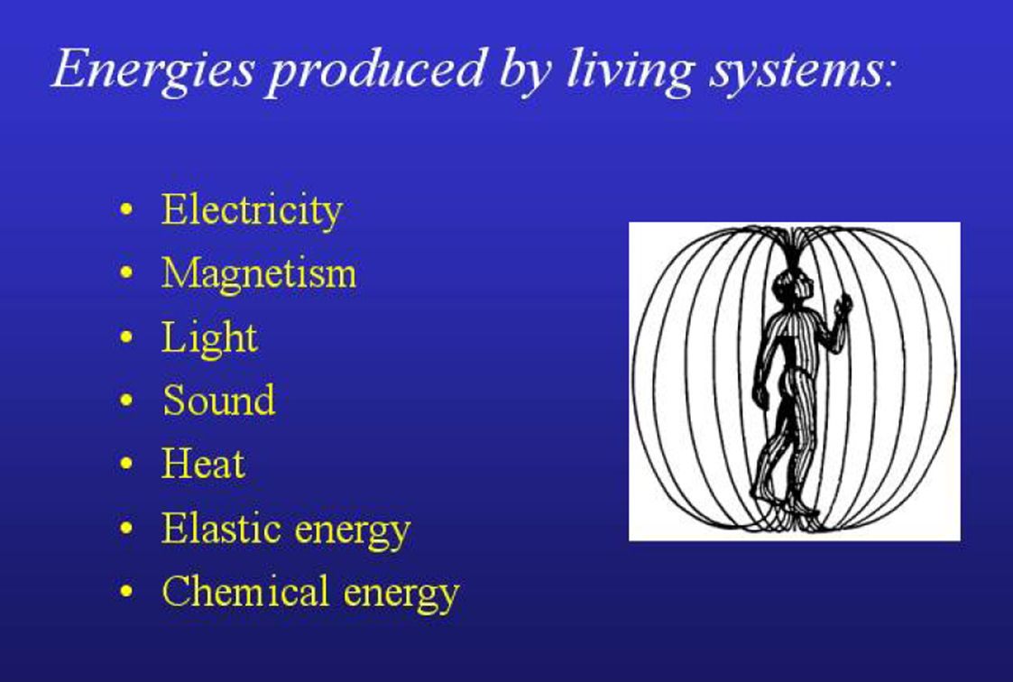

Slide 10
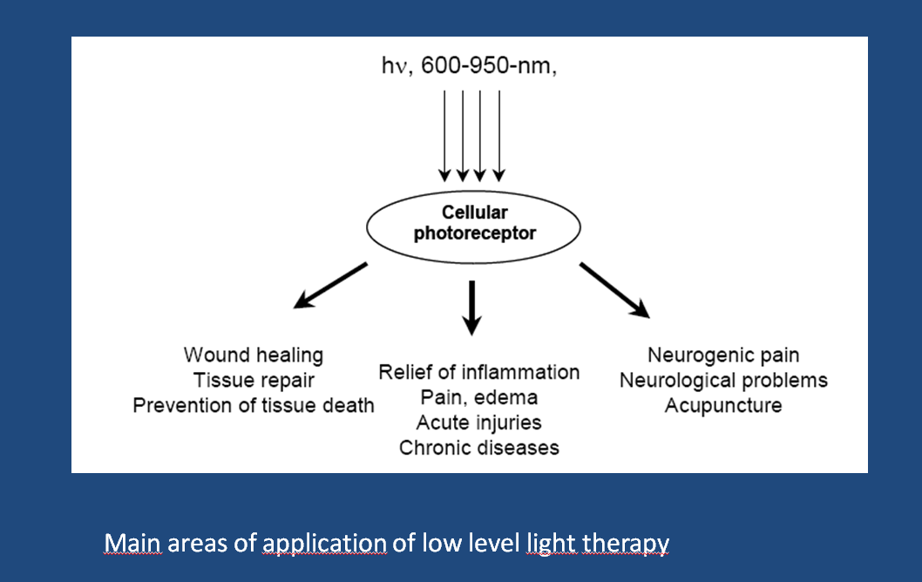

Slide 11
Übrigens: Wir benutzen kein Laser. Kohärentes Licht verliert sein Kohärenz sobald es die Haut erreicht.
Wir benutzen LED’s in sehr verschiedene RGB-Verhältnisse. Damit stossen wir sehr unterschiedliche Rezeptoren an.
Wissenschaftlich gesehen ist manches ( mit welche Wellenlaengen erreicht man eine bestimmt eWirkung) ein Black Box. Das haben wir in der Praxis ermittelt und viele Jahre in der Praxis erprobt.
Ganz praktisch: Wenn der gesamt Effizienz des Organismusses zunimmt, gemessen an einen plötzlichen Temperatur Anstieg hat man die Zellatmung verbessert oder einen Konkurrenten beseitigt.

Slide 12
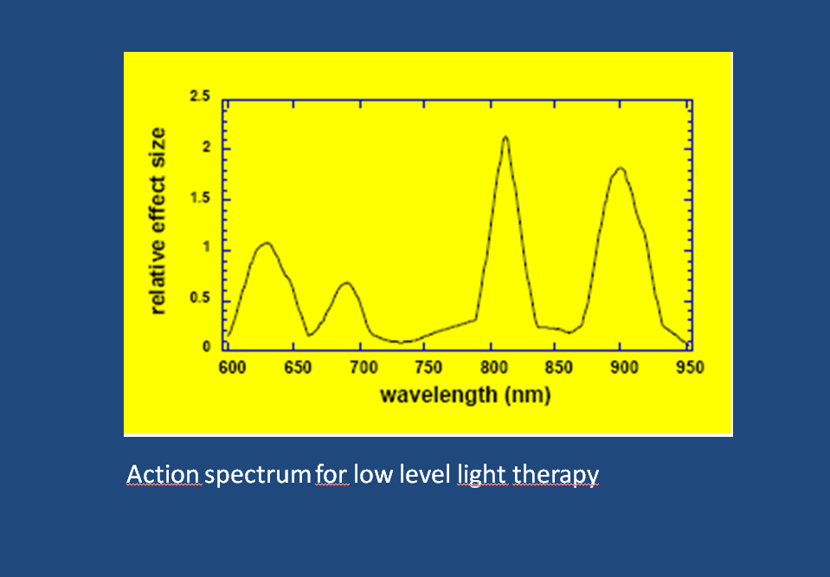

Slide 13
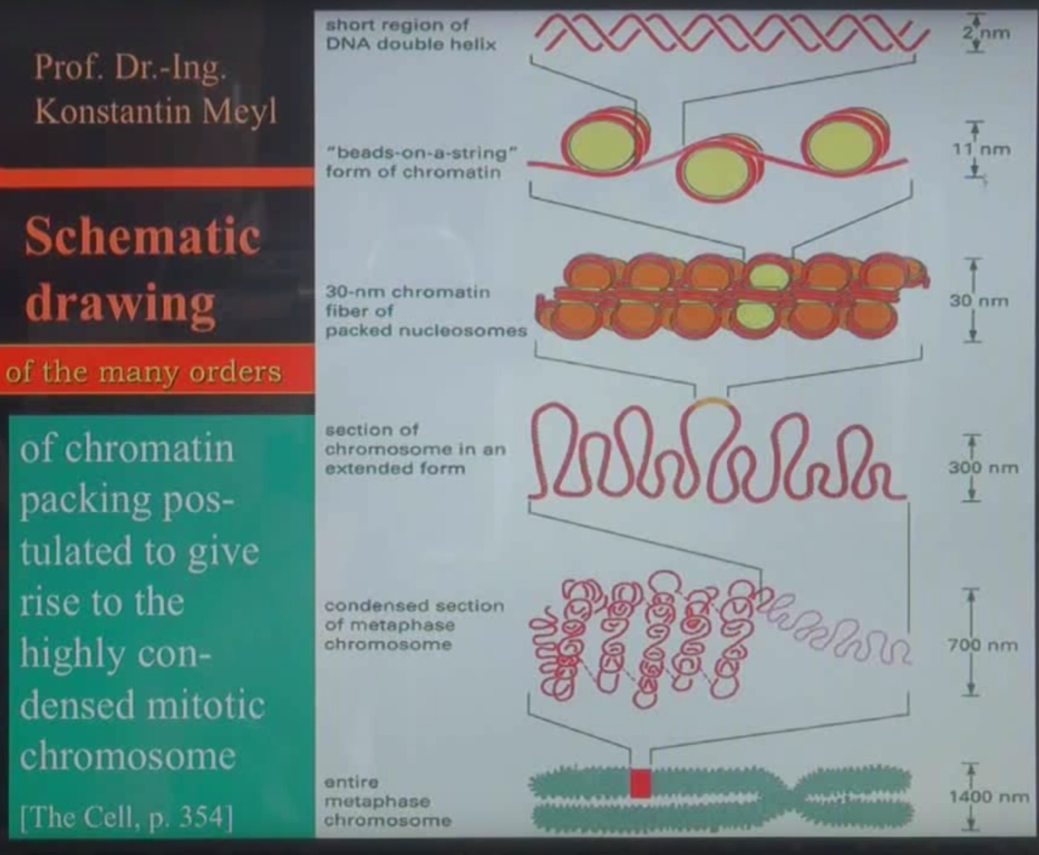
Eigenfrequenzen

Slide 14
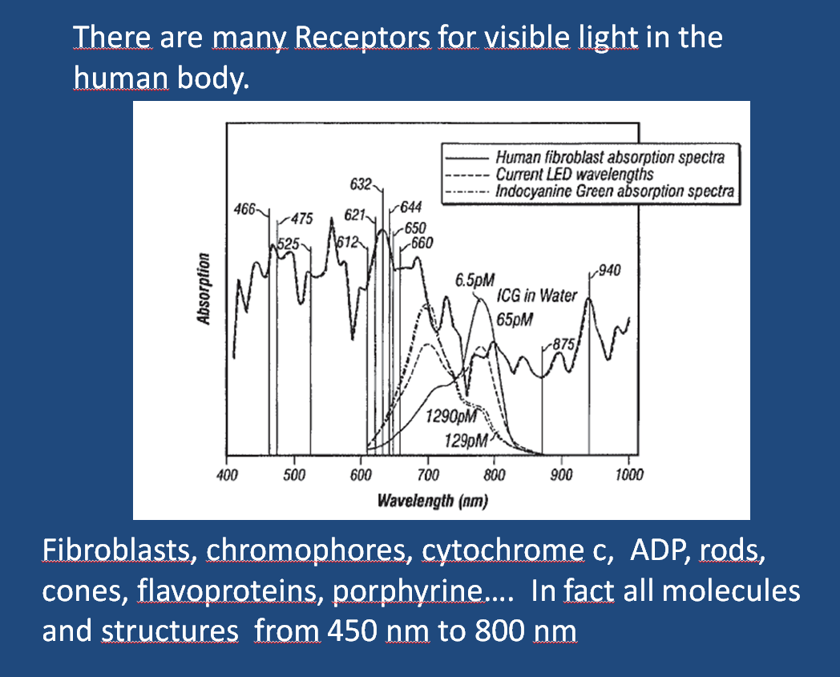

Slide 15
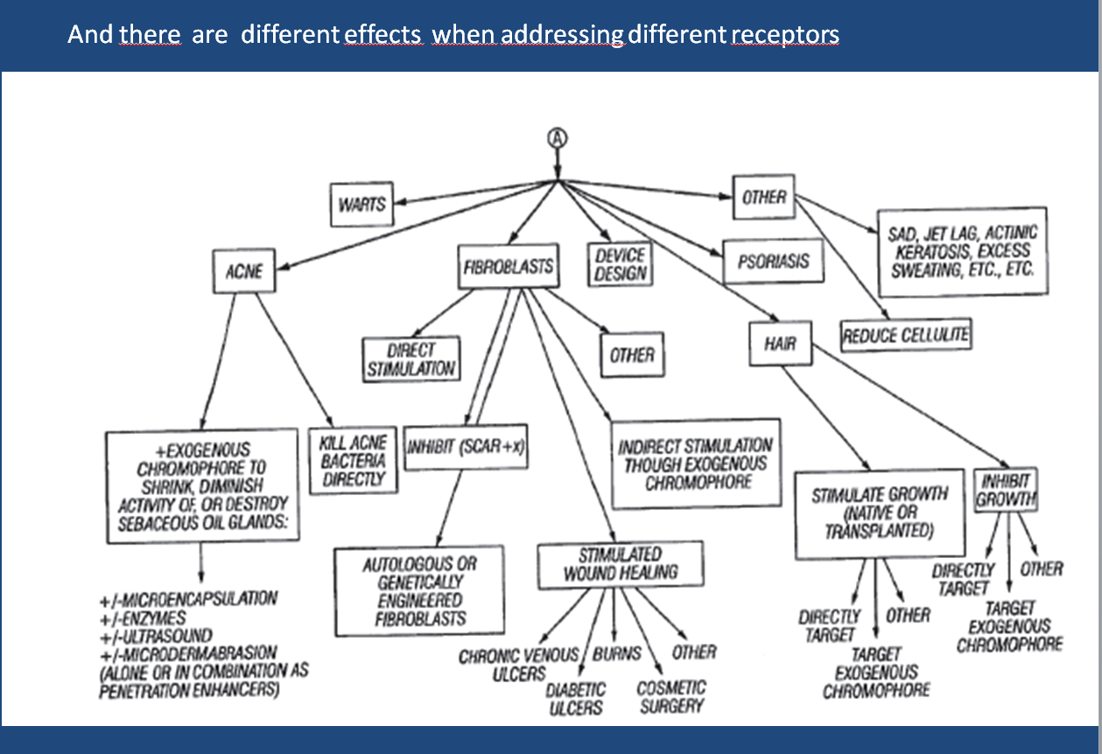

Slide 16
Prof. Popp und nach ihm Dr. Konstantin Meyl , Physiker, haben sich mit den Frequenzen und Antennen im Körper systematisch auseinander gesetzt.
Es gibt sehr viel unterschiedliche Strukturen und Prozesse die man mit Magnetfeld, Licht und Strom beeinflussen kann. Es reicht von den Blutgefaessen und Nerven über den Strukturen in die Zellen bis zu Wasser und organische Verbindungen ( zB Aenderung der Polarisierung).
Aus einem Vortrag von Meyl habe ich die errechnete Frequenzen entnommen:

Slide 17
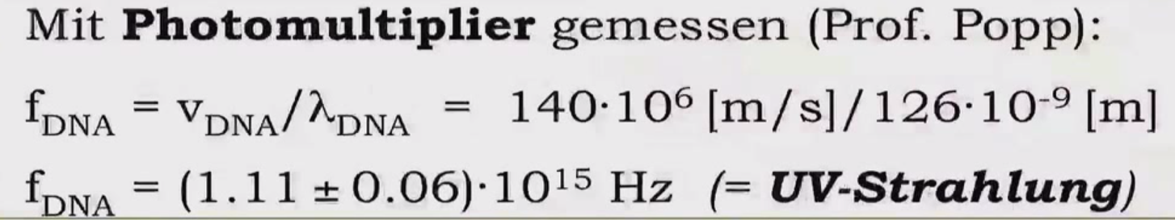

Slide 18
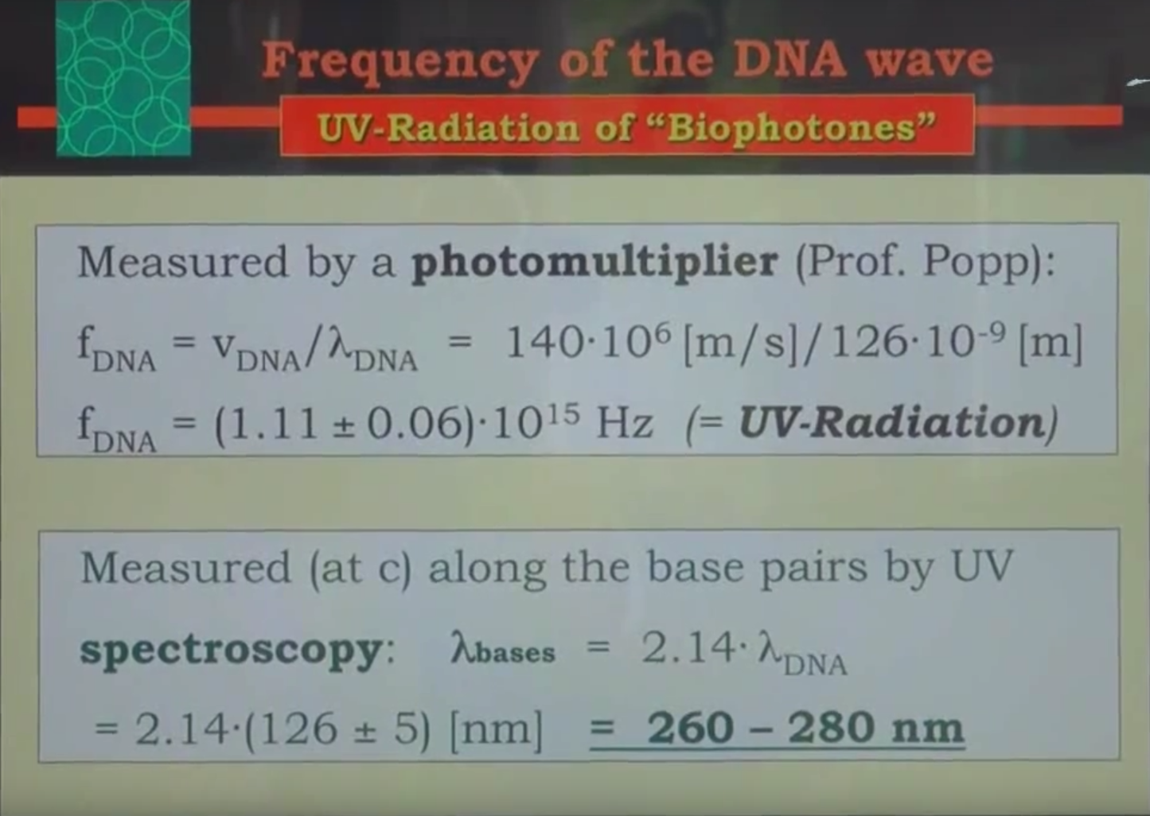

Slide 19
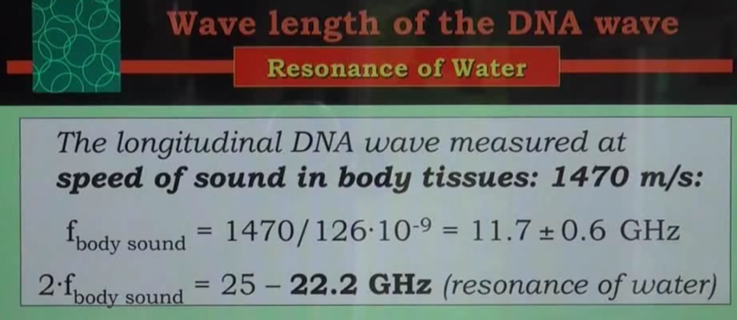

Slide 20
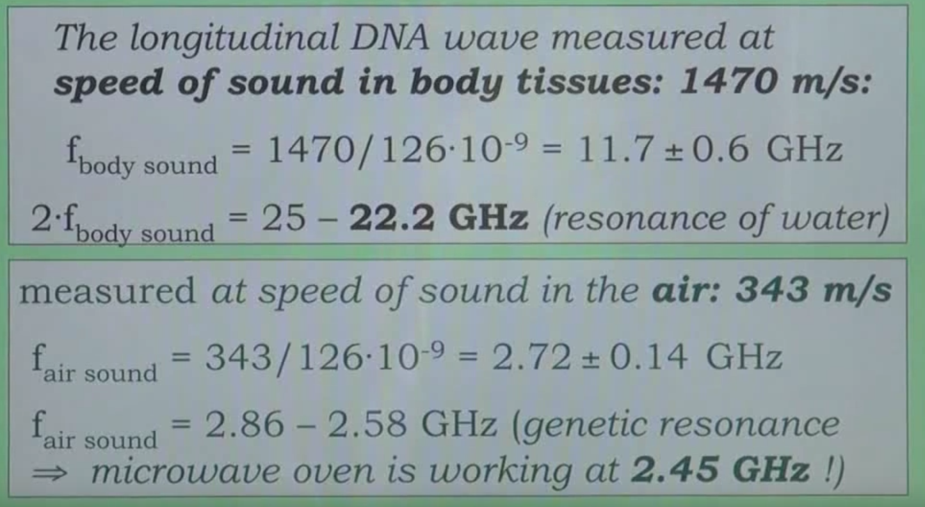

Slide 21
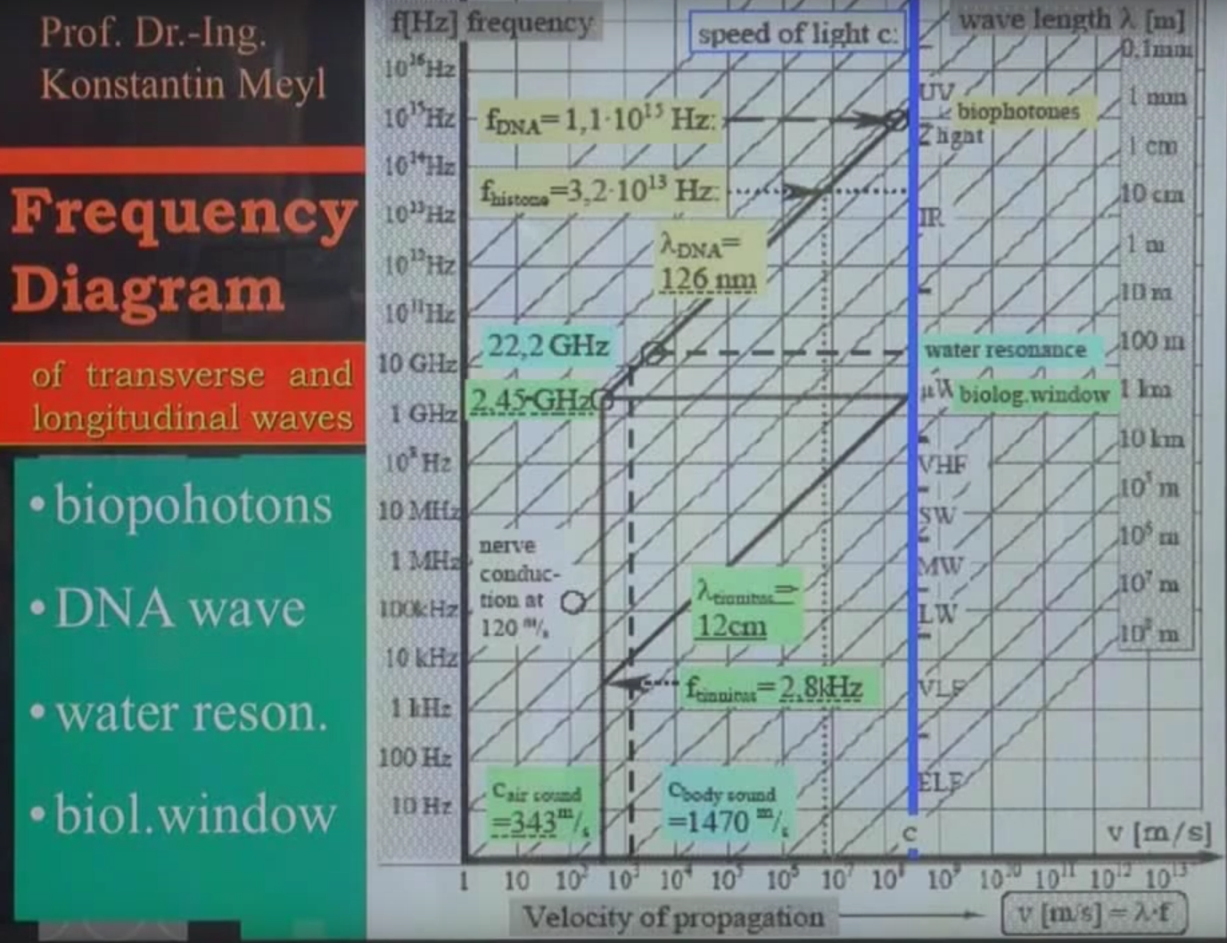

Slide 22
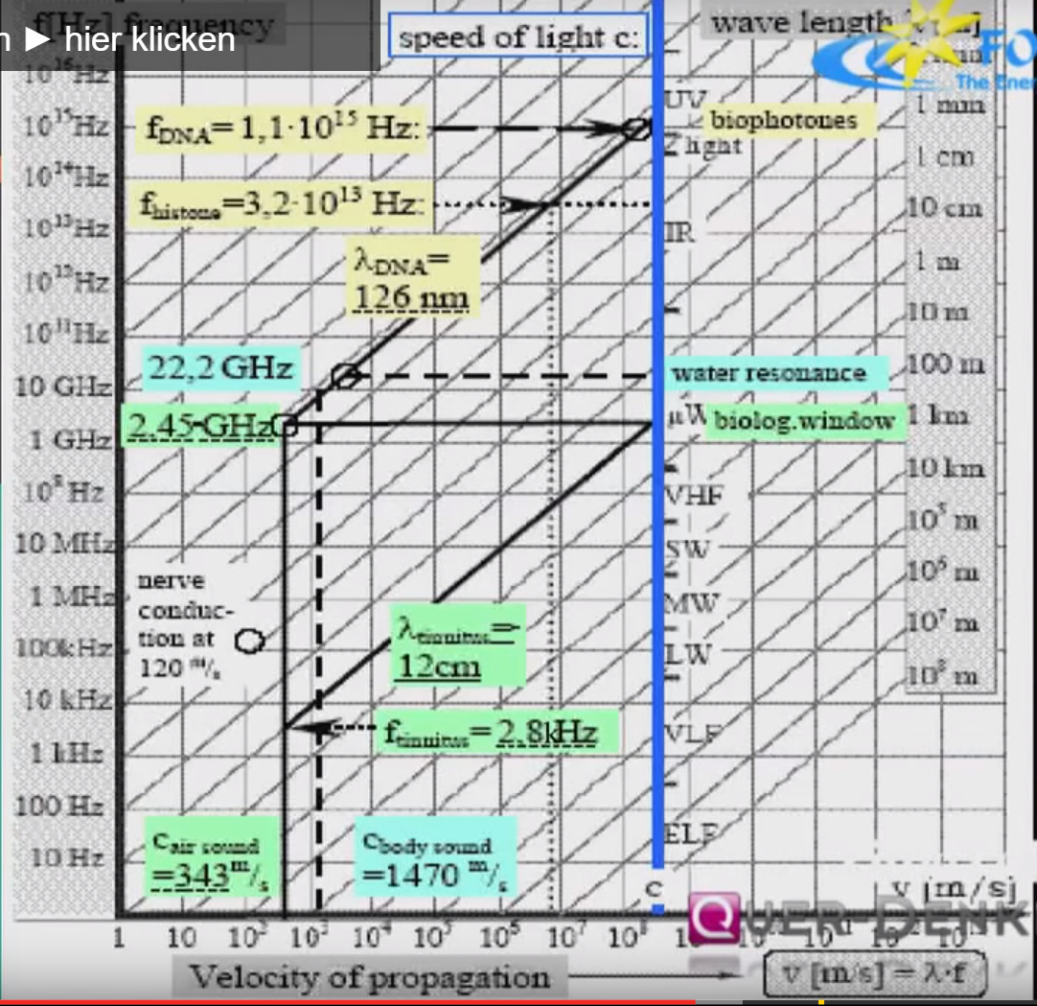

Slide 23
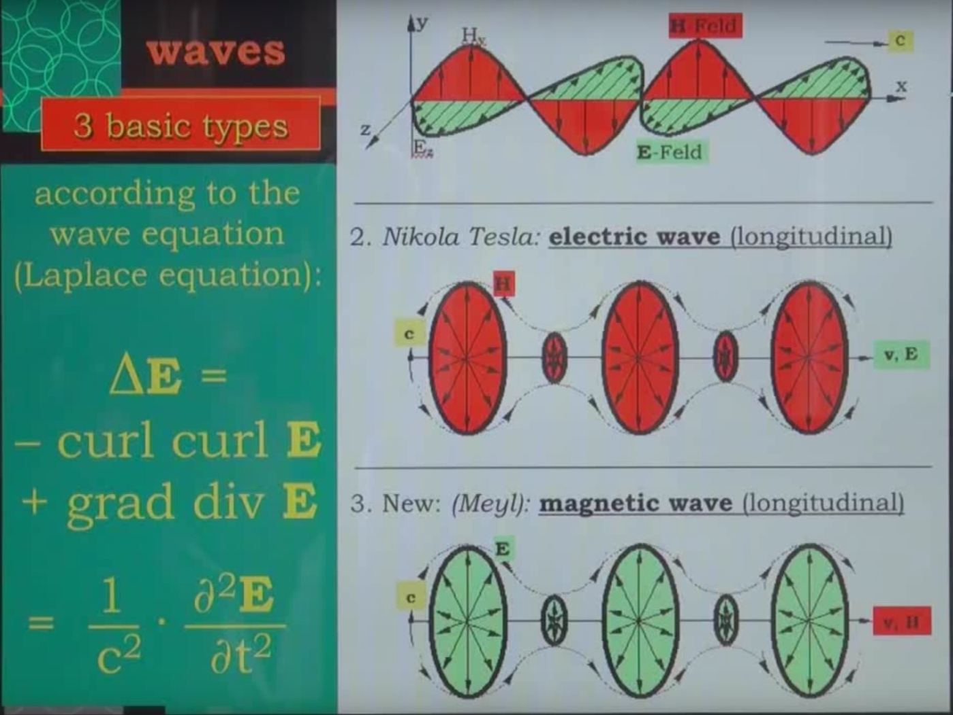

Slide 24
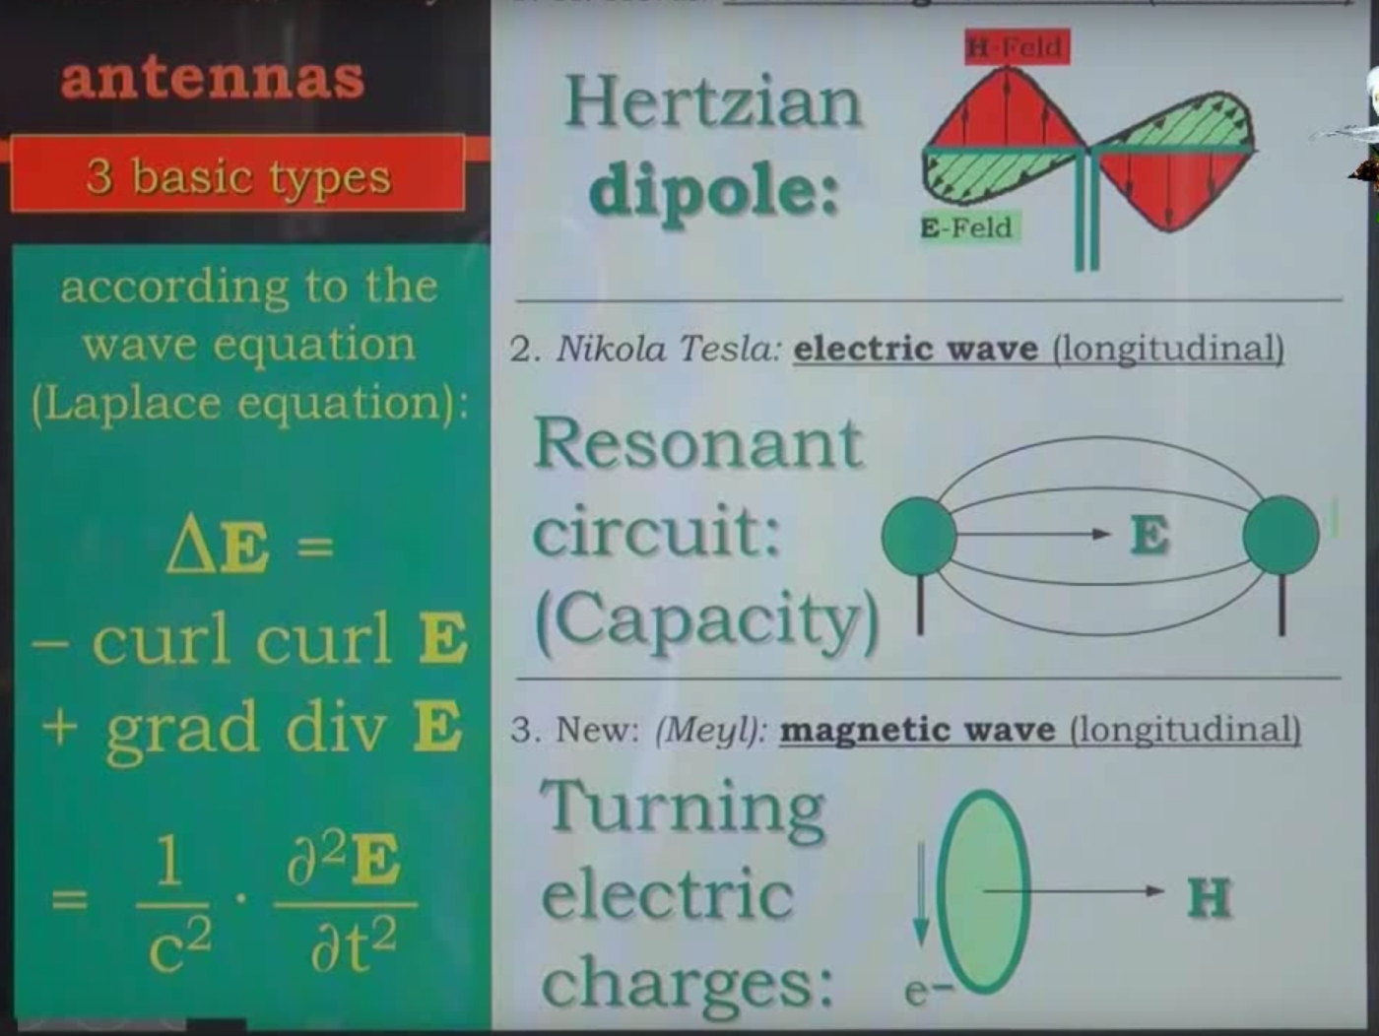

Slide 25
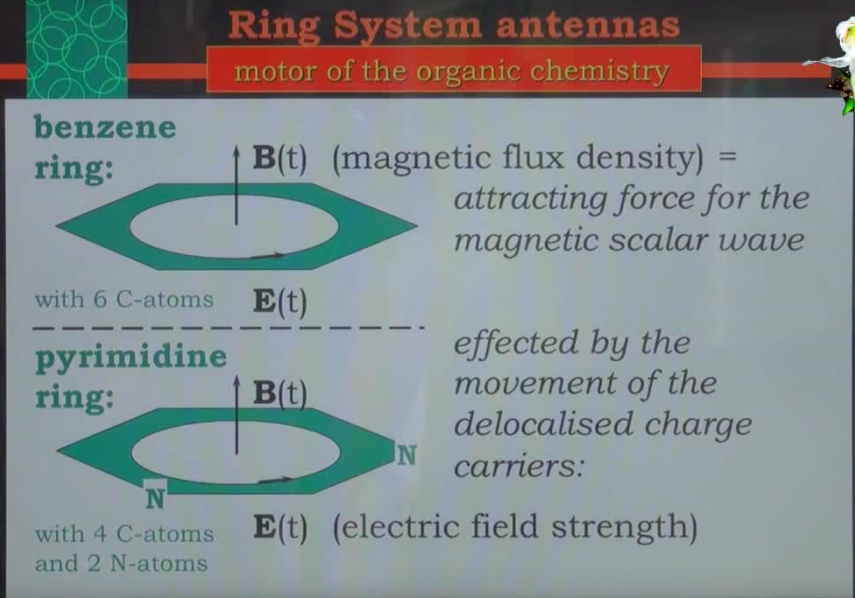

Slide 26
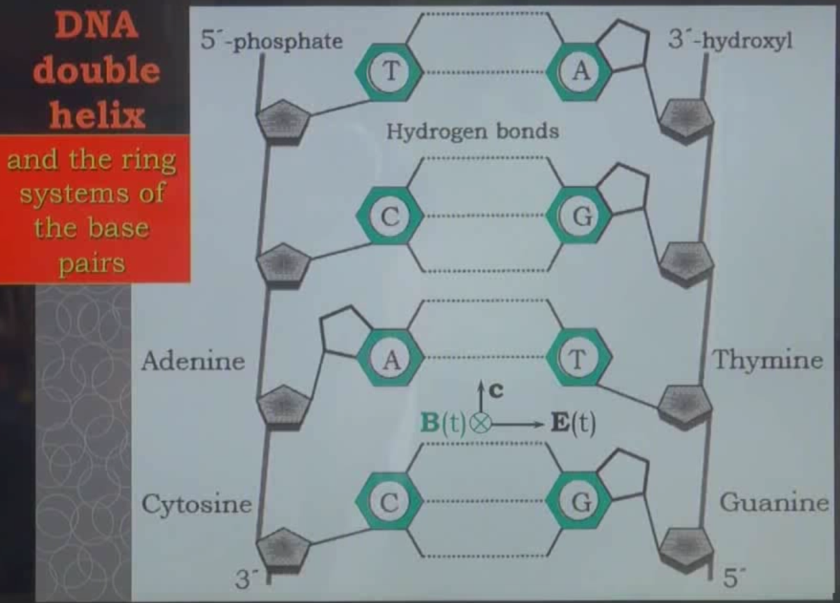

Slide 27
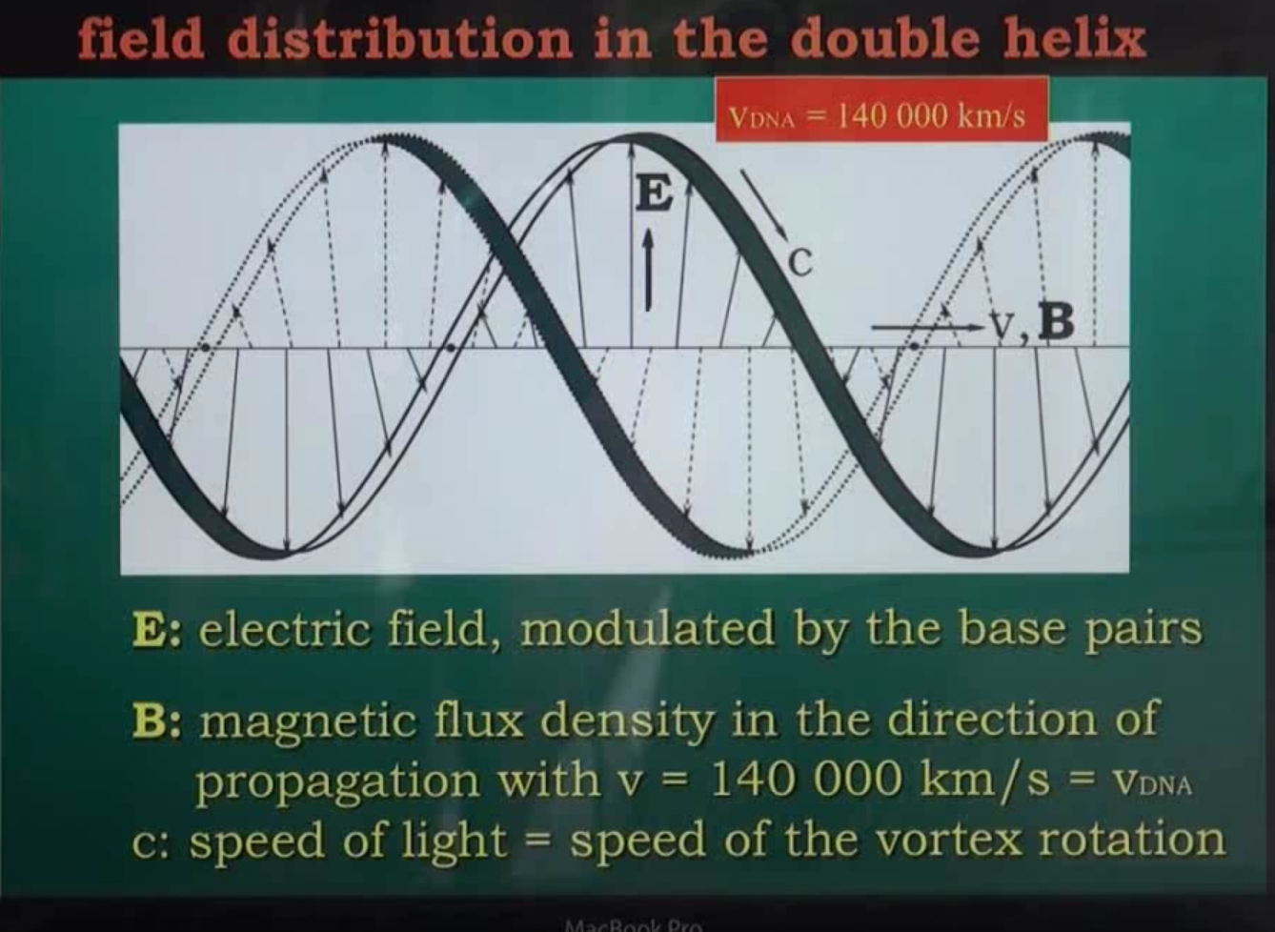

Slide 28
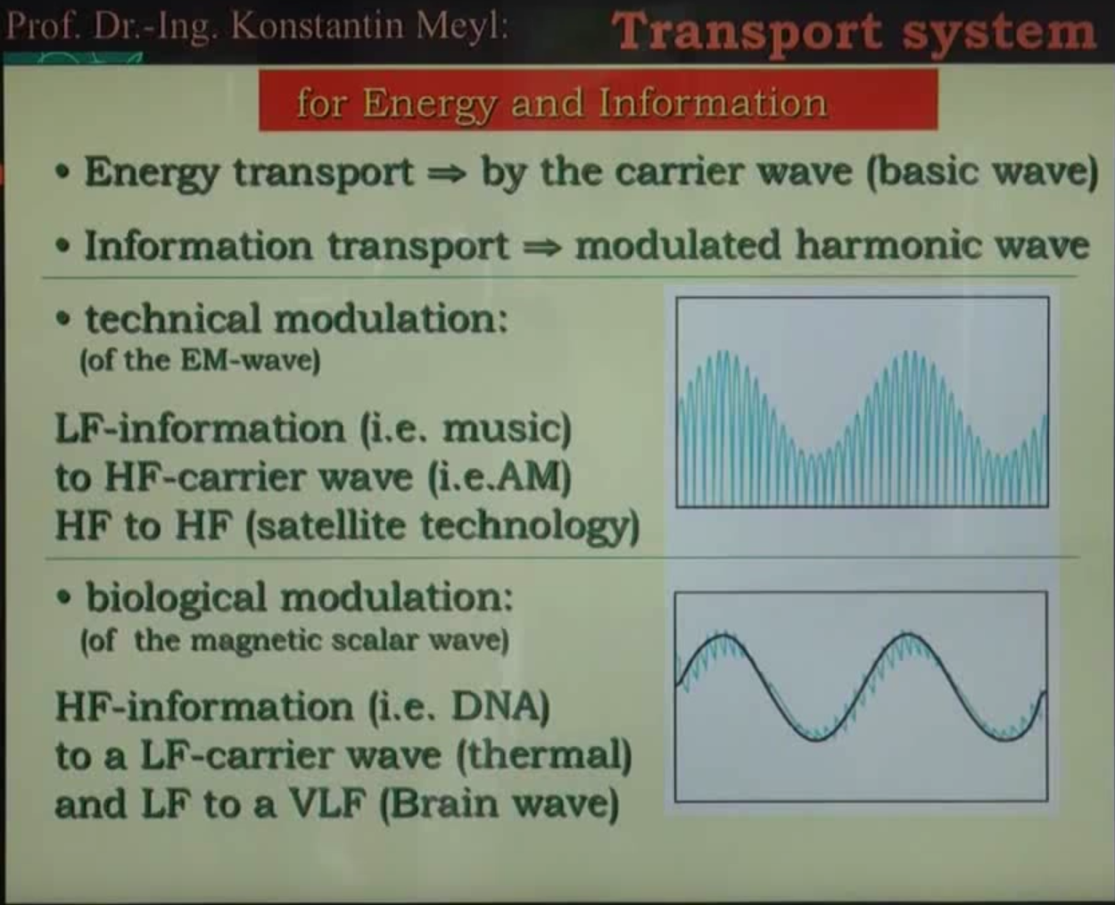

Slide 29
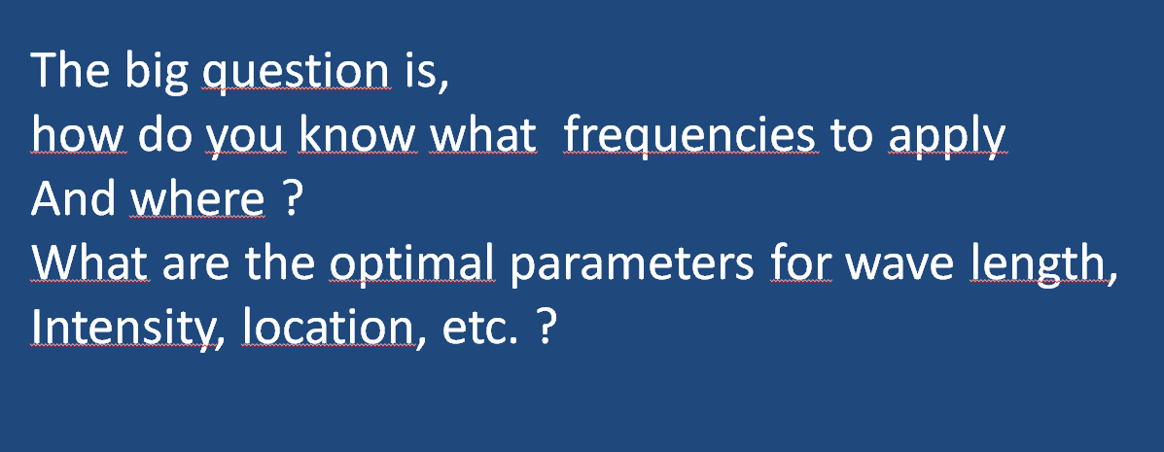

Slide 30
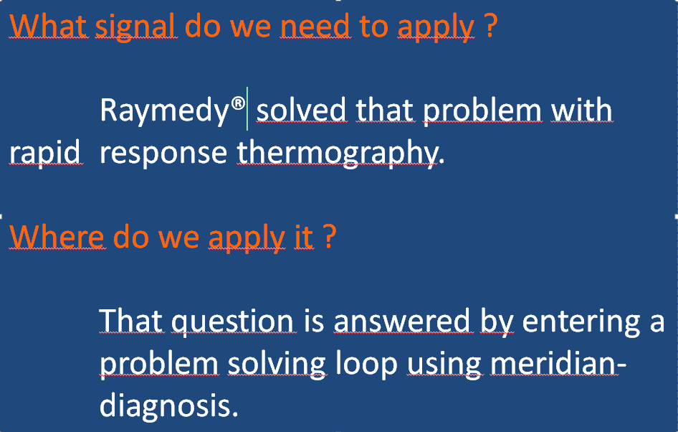

Slide 31
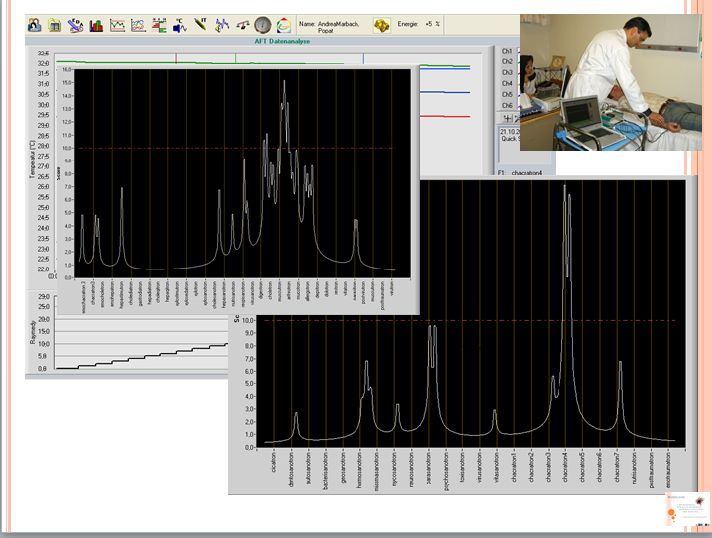
Beispiel des thermographischen Scanns ( Milad Hospital Teheran)
Die Peaks zeigen die effektive Frequenzen an. ( effektiv nach System-Parametern

Slide 32
Raymedy benutzt das Meridian Netzwerk
Zur Beurteilung welche Regelkreis ein defizit hat in der Elektronen-Flux ( erhoehte Hautwiederstand auf definierte Messpunkte)
Als logistisches System: das Meridian-Netzwerk wird benutzt als Verteiler fuer die therapeutische Signale
Über die Nachmessung wird verifiziert ob der Impuls richtig war: Normalisierung der Impedanz des behandelten Meridians.

Slide 33
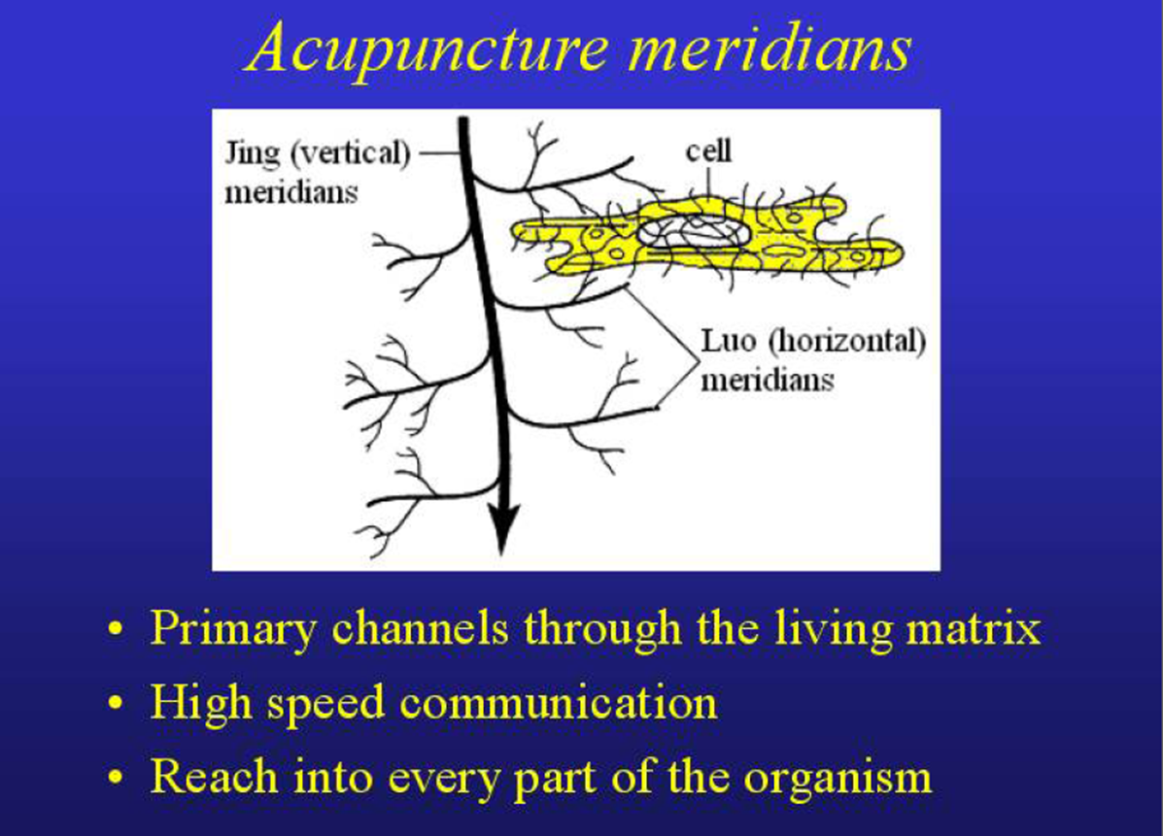

Slide 34
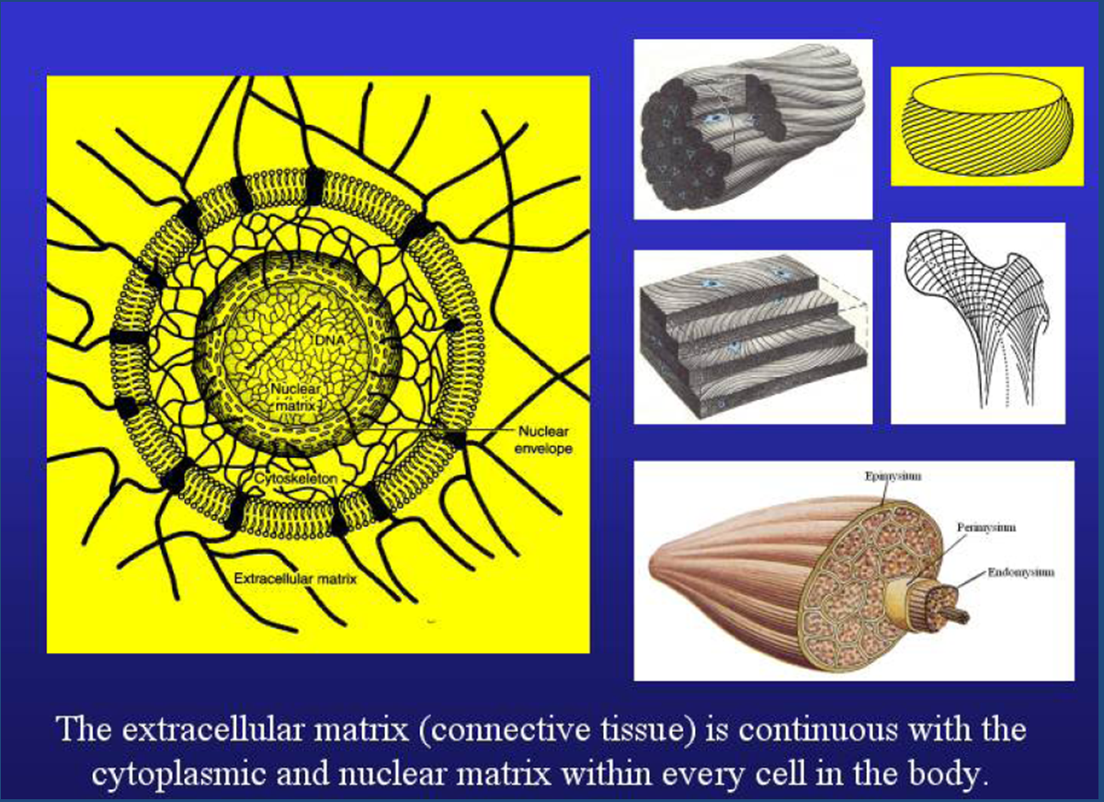
Jede Zelle ist mit dem Ganzen verbunden und empfängt auf diesem Weg Photonen.

Slide 35
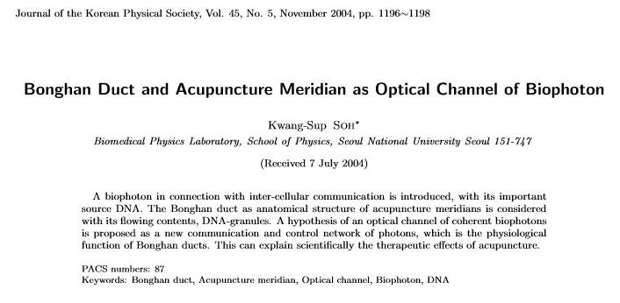
Meridianen sind nachgewiesen von Bong Han ( 1960) und Kwang Sup Ho
Sehe auch nächstes Dia
http://www.hindawi.com/journals/ecam/2013/587827/

Slide 36
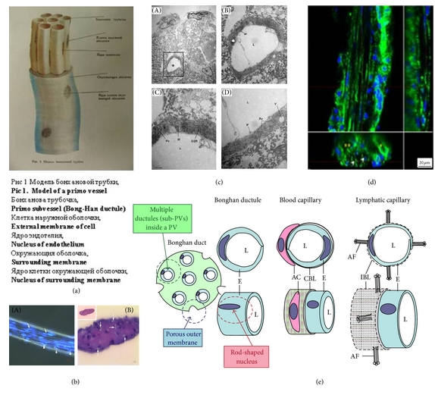
Meridiane sind nichts Mystisches, sondern sind Vorzugswege für Energie durch den Körper.
Diese Vorzugswege sind morfologisch und Funktionell nach gewiesen und die Anwendung für Therapie ( Akupunktur) beruhen ursprünglich auf subjektive Wahrnehmungen.
http://www.hindawi.com/journals/ecam/2013/587827/

Slide 37
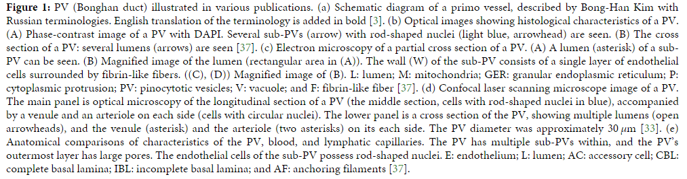
http://www.hindawi.com/journals/ecam/2013/587827/

Slide 38
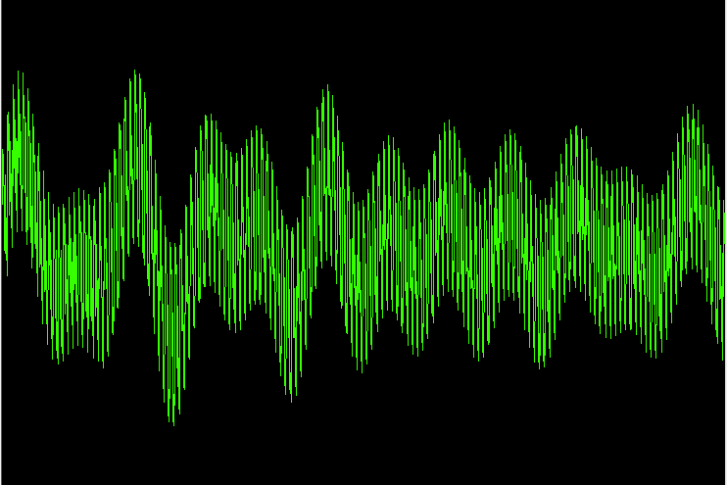
Beispiel eines pulsierendes Magnetfeld zur normalisierung der elektronen Flux durch den ‘Black Box’ .

Slide 39
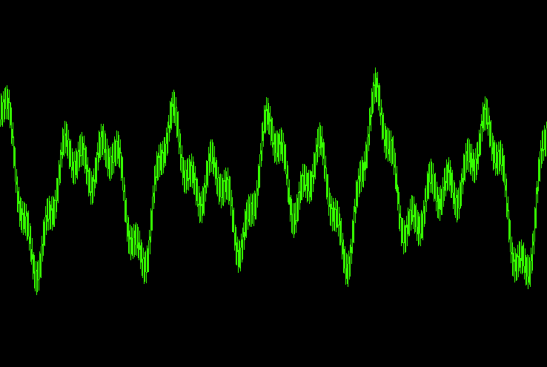

Slide 40
Das Immun-System als Sonderfall.
Auch das Immunsystem benötigt Elektronen ! Stress, Sorgen, Schwaeche begünstigen ein Elektronen-Defizit und dadurch wird der Körper empfindsam. Viele Erreger bevorzügen ein Milieu mit ein Elektronen_Defizit.
Bei ernste Infektionen benutzen wir den Zapper. Ein Zapper gibt Blockwellen von 20 Hz bis 100.000 Hz. Volt: 2 – bis 15 V ( max), mm Amp. Wiederstände an den Hautelektroden sind sehr unterschiedlich. Um tieferen Strukturen zu erreichen müssen die hohe Hautwiederstaende üeberbrückt werden ( > einige tausende K-Ohm). Wir gehen davon aus das die Richtige Frequenz dabei eine grosse Rolle spielt ( Hypothese 1. es wird quasi ein effizientes Fenster gefunden wobei der Strom ‘Intern’ gehen kann und nicht von Elektrode zur Elektrode entlang der Oberhaut fliesst. Hypothese II: Wenn man die Eigenfrequenz des Erregers benutzt wird durhc das entstehen von Resonanz zu viel Energie am Erreger abgegeben wodurch dieser seine Funktion verliert / kaputt geht/ eine Struktur veraendert oder ein Organelle kaputt geht. ).
Die effektiven Frequenzen werden dem Körper in einem Scan-Verfahren abgefragt. Frequenzen wobei die Temperatur Regulation sich am stärksten ** ändert werden therapeutisch eingesetzt. ( **: zB ploetzliche starke Anstieg, oder von einer Gaussche Verteilung ( Chaos) in einer LogNormal Verteilung ).
Am Beispiel ‘Borrelliose’ wird die Wirkung illustriert.

Slide 41
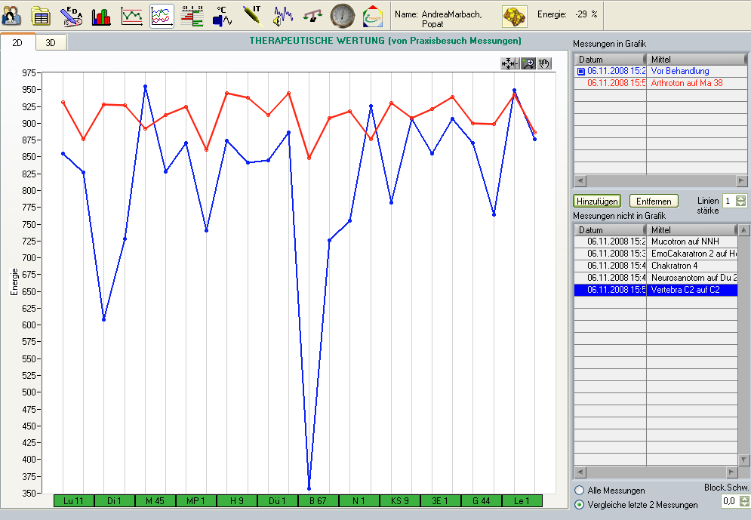
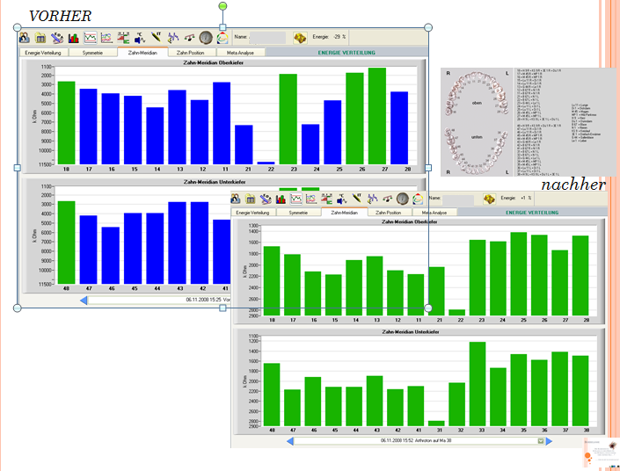
Blau: vorher
Rot: nachher
Regelkreise mit zu geringem E-Flux sind normalisiert.
Das geht fasst immer // mit Heilung
Blaue Balken: hohe Wiederstaende, viel zu geringer Elektronen-Flux
Grün: e-Flux normalisiert nach Therapie

Slide 42
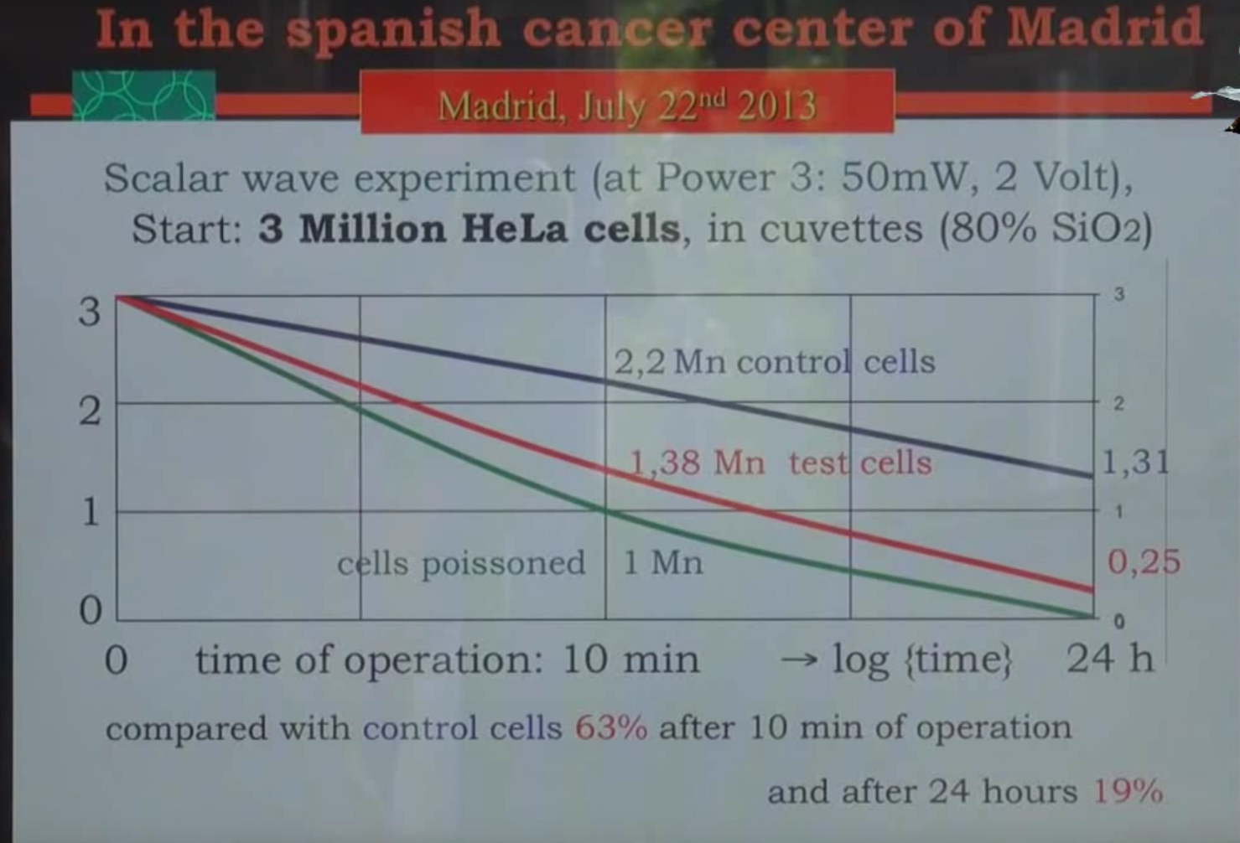

Slide 43
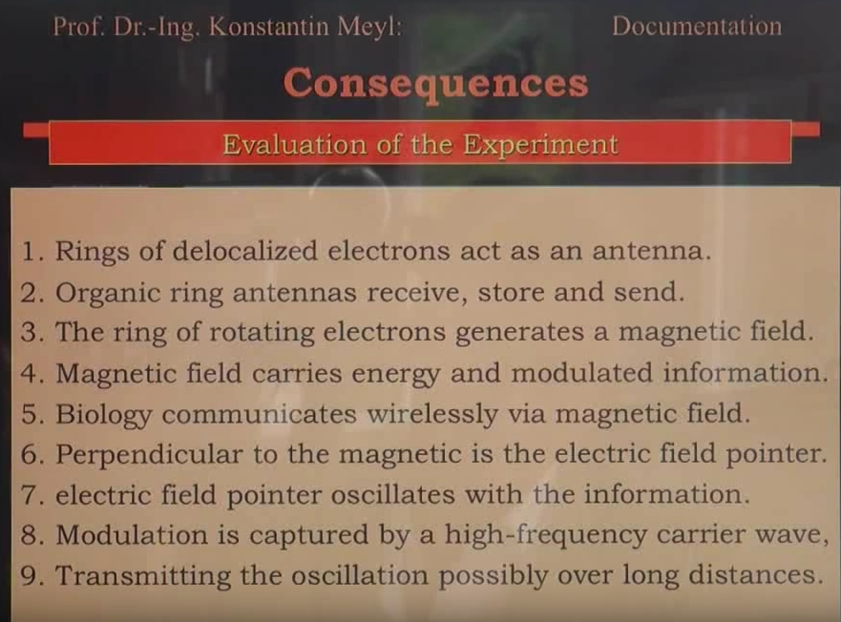

Slide 44
